Slide 1
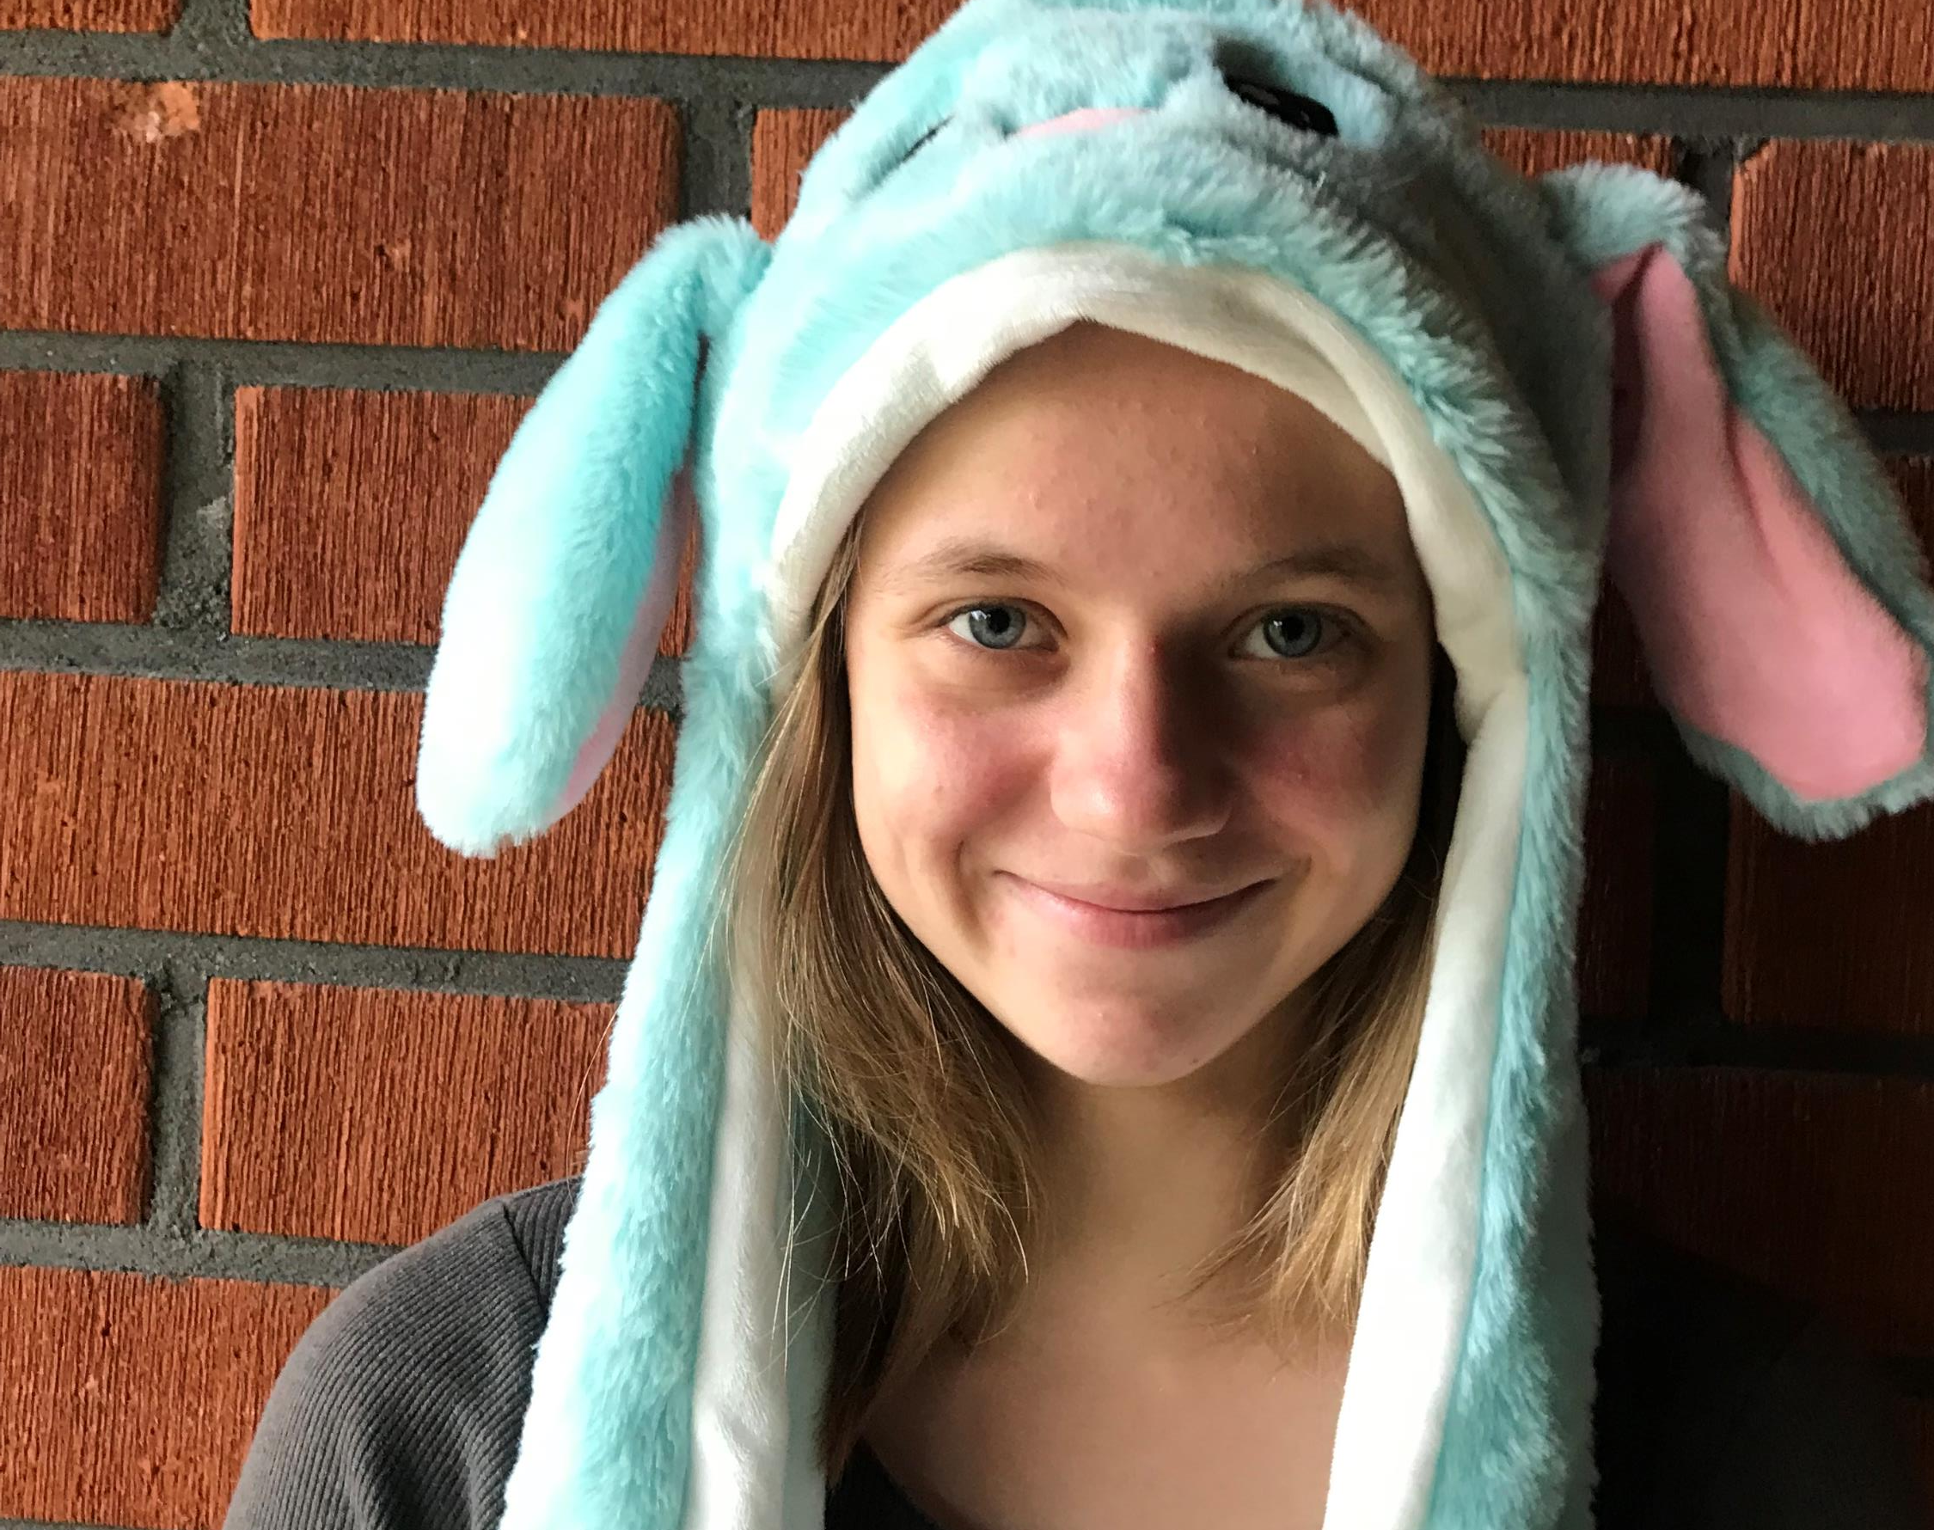
Ilmaisullinen toiminta
Anni Jaloniemi

Slide 2
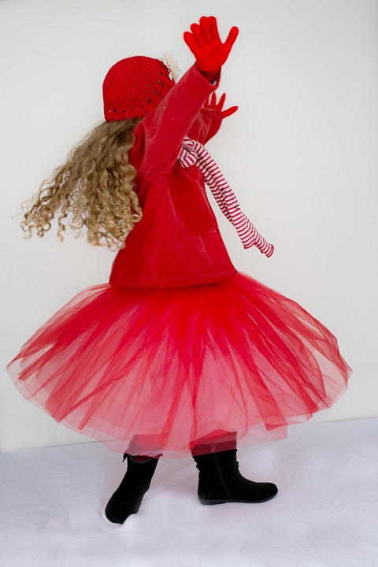
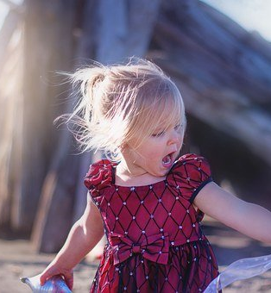
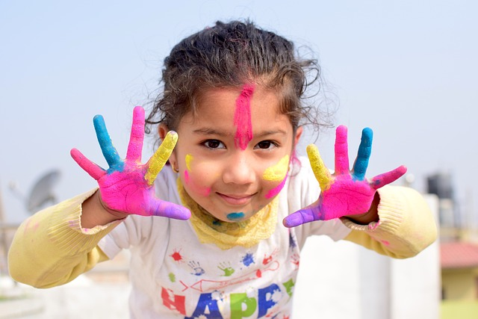
Mitä ilmaisu on?
Kehollinen
Sanallinen ILMAISU
Musiikillinen
Kuvallinen

Slide 3
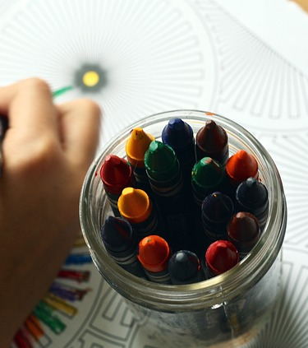
Pohdi ryhmässä
Mitä kaikkea on
  Musiikillinen, kehollinen, sanallinen ja kuvallinen ilmaisu?
Mistä ilmaisun muodoista sinulla on kokemusta? Millaista kokemusta?
Mitä ilmaisun muodot voivat olla lasten kanssa toimiessa?
Onko sinulla kokemusta ilmaisun muotojen ohjaamisesta?

Slide 4
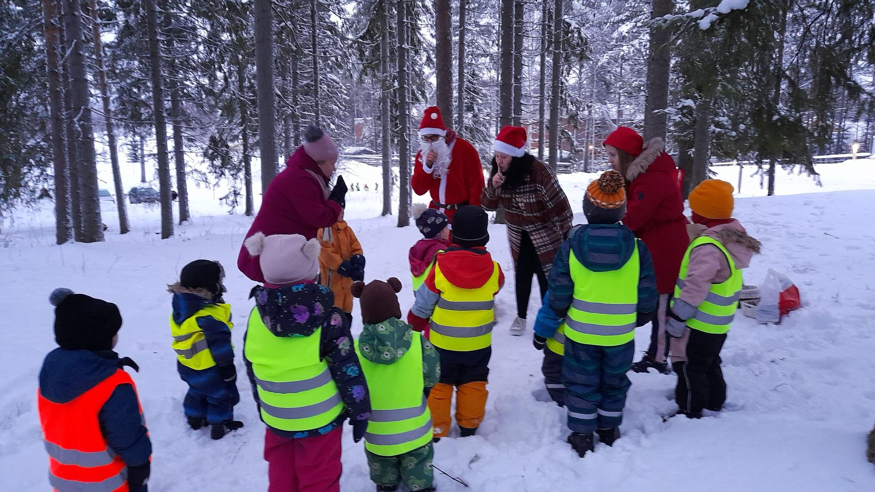
Mikä määrittää?
Vasu 2022

Slide 5
Perehdy ryhmässä varhaiskasvatussuunnitelman kohtiin:
Oppimiskäsitys
Kulttuurinen osaaminen, vuorovaikutus ja ilmaisu
Varhaiskasvatuksen pedagogisen toiminnan viitekehys
Kielten rikas maailma
Ilmaisun monet muodot: mind map
  Musiikillinen
  kuvallinen, - kaikista mind map
  käsityöllinen,
  Sanallinen ja kehollinen
Miten ilmaisu näkyy kyseisissä kohdissa?

Slide 6
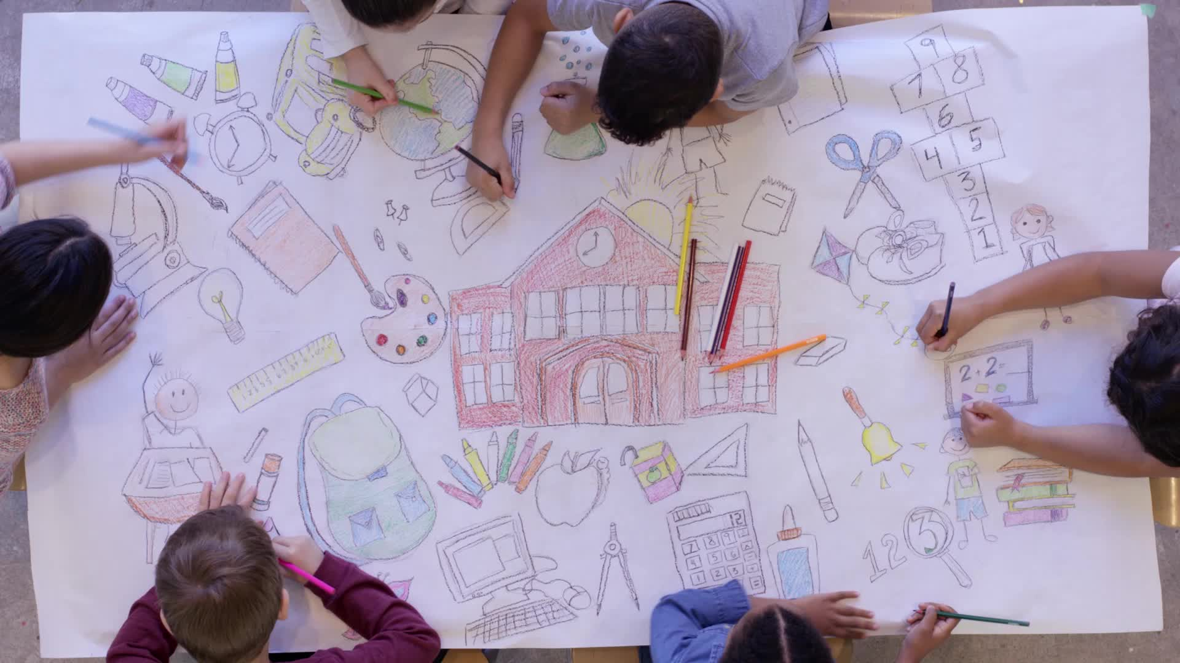
Oppimiskäsitys varhaiskasvatussuunnitelmassa
Lapset kasvavat, kehittyvät sekä oppivat vuorovaikutuksessa muiden ihmisten ja lähiympäristön kanssa.
Lapsesta aktiivisena toimijana.
Lapset ovat synnynnäisesti uteliaita ja haluavat oppia uutta, kerrata ja toistaa asioita.
Oppiminen on kokonaisvaltaista ja sitä tapahtuu kaikkialla.
  Siinä yhdistyvät tiedot, taidot, toiminta, tunteet, aistihavainnot, keholliset kokemukset, kieli ja ajattelu.
Oppimista tapahtuu muun muassa lasten havainnoidessa ja tarkkaillessa ympäristöään sekä jäljitellessä muiden toimintaa.
Lapset oppivat myös leikkien, liikkuen, tutkien, erilaisia työtehtäviä tehden, itseään ilmaisten sekä taiteisiin perustuvassa toiminnassa.

Slide 7
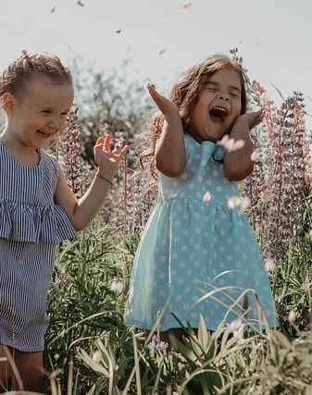
Kulttuurinen osaaminen, vuorovaikutus ja ilmaisu varhaiskasvatussuunnitelmassa
Vuorovaikutustaidoilla sekä kyvyllä ilmaista itseään ja ymmärtää muita on tärkeä merkitys identiteetille, toimintakyvylle ja hyvinvoinnille.
Toimiva vuorovaikutus erilaisista kulttuuri- ja katsomustaustoista tulevien ihmisten kanssa edellyttää oman ja muiden kulttuurin ja katsomuksellisen taustan ymmärtämistä ja kunnioittamista.
Varhaiskasvatuksen tehtävä on edistää lasten kulttuurista osaamista sekä heidän vuorovaikutus- ja ilmaisutaitojaan.

Slide 8
Varhaiskasvatuksen pedagogisen toiminnan viitekehys
Katso kuva Vasusta

Slide 9
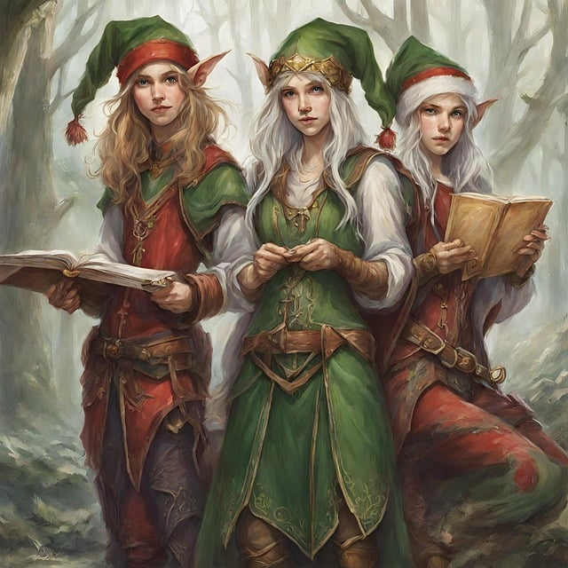
Kielten rikas maailma
Miten liittyy ilmaisuun?

Slide 10
Ilmaisun muodot
Lasten ilmaisulle on luonteenomaista kokonaisvaltaisuus ja ilmaisun eri muotojen luova yhdisteleminen.
Taiteellinen kokeminen ja ilmaiseminen edistävät lasten oppimisedellytyksiä, sosiaalisia taitoja ja myönteistä minäkuvaa sekä valmiuksia ymmärtää ja jäsentää ympäröivää maailmaa.
Ajattelun ja oppimisen taidot kehittyvät, kun lapset tutkivat, tulkitsevat ja luovat merkityksiä erilaisia ilmaisun taitoja harjoittelemalla.
Kyky kuvitella ja luoda mielikuvia on keskeistä myös lapsen eettisen ajattelun kehittymiselle.
Kulttuuriperintöön, taiteeseen ja ilmaisun eri muotoihin tutustuminen vahvistaa lasten osaamista myös monilukutaidon sekä osallistumisen ja vaikuttamisen osa-alueilla.
Kulttuuri on tärkeä osa lapsen identiteettiä. Varhaiskasvatuksessa lapsille tarjotaan mahdollisuuksia nähdä ja kokea monipuolisesti taidetta ja muuta kulttuuria.
Taiteeseen ja kulttuuriin liittyvät kokemukset vahvistavat lasten kykyä omaksua, käyttää ja tuottaa kulttuuria. Samalla lapset oppivat ymmärtämään taiteen ja kulttuuriperinnön merkitystä ja arvoa.
Ilmaisun eri muodot tarjoavat lapsille keinoja kokea ja hahmottaa maailmaa heitä puhuttelevalla ja innostavalla tavalla.
Taiteellinen ilmaisu tarjoaa lapsia motivoivia keinoja havaintojen, tunteiden ja luovan ajattelun näkyväksi tekemiseen.
Ilmaisun eri muotoihin tutustutaan moniaistisesti, erilaisia työtapoja, oppimisympäristöjä sekä lähiympäristön kulttuuritarjontaa hyödyntäen.
Oppimisympäristöjen esteettisyys, innostavuus, saatavilla olevat monipuoliset välineet ja materiaalit sekä riittävä ohjaus ovat merkityksellisiä ilmaisumuotoihin tutustuttaessa.
Taidekasvatus sisältää sekä spontaania että ennalta suunniteltua toimintaa. Ilmaisun ja oppimisen prosesseissa korostuu kokeilu, tutkiminen, tekemisen eri vaiheiden harjoittelu ja niiden dokumentointi.
Jokaisen lapsen yksilöllistä ilmaisua tuetaan ja lasten yhteisille luoville prosesseille annetaan riittävästi aikaa ja tilaa. Henkilöstön, lasten ja yhteistyökumppaneiden erityisosaamisen hyödyntäminen rikastuttaa taidekasvatusta.

Slide 11
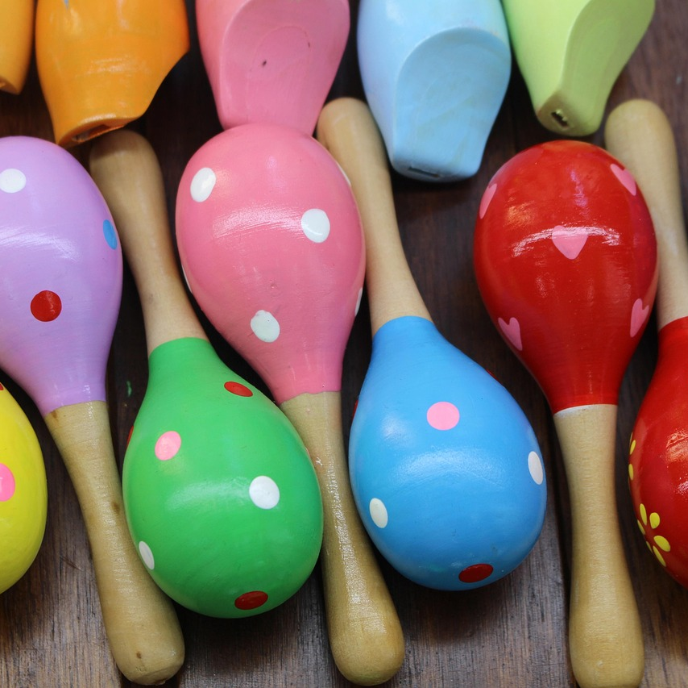
Musiikillinen ilmaisu
Tavoitteena on tuottaa lapsille musiikillisia kokemuksia sekä vahvistaa lasten kiinnostusta ja suhdetta musiikkiin.
Lapsia ohjataan elämykselliseen kuuntelemiseen ja ääniympäristön havainnointiin.
Lasten valmiudet hahmottaa musiikkia sekä äänen kestoa, tasoa, sointiväriä ja voimaa kehittyvät leikinomaisen musiikillisen toiminnan kautta.
Heidän kanssaan lauletaan, loruillaan, kokeillaan erilaisia soittimia, kuunnellaan musiikkia ja liikutaan musiikin mukaan.
Lapset saavat kokemuksia perussykkeestä, sanarytmeistä ja kehosoittamisesta.
Lapsia rohkaistaan käyttämään mielikuvitustaan ja ilmaisemaan musiikin herättämiä ajatuksia ja tunteita esimerkiksi kertoen, kuvallisesti ilmaisten tai tanssien.
Lapset saavat myös kokemuksia musiikin tekemisestä yhdessä sekä pienimuotoisten musiikkiesitysten harjoitteluprosesseista ja esiintymistilanteiden tuomasta onnistumisen ilosta.

Slide 12
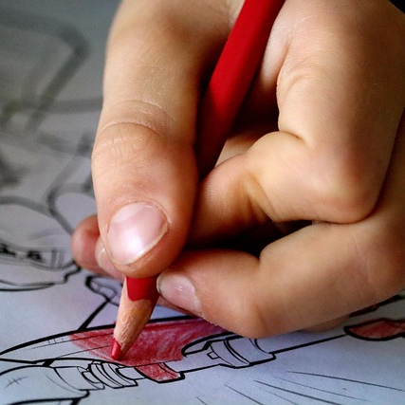
Kuvallinen ilmaisu
Tavoitteena on kehittää lasten suhdetta kuvataiteeseen, muuhun visuaaliseen kulttuuriin ja kulttuuriperintöön.
Lapsilla on mahdollisuus nauttia kuvien tekemisestä sekä saada esteettisiä elämyksiä ja kokemuksia taiteen äärellä.
Lapset harjoittavat kuvallista ajatteluaan, havainnointiaan ja kuvien tulkintaa monipuolisen kuvailmaisun avulla.
Kuvan tekemisen taitoja kehitetään moniaistisesti sekä yhteyksiä muihin ilmaisun muotoihin rakentaen.
Lapset kokeilevat erilaisia kuvan tekemisen tapoja, välineitä ja materiaaleja esimerkiksi maalaamalla, piirtämällä, rakentamalla ja mediaesityksiä tekemällä.
Lasten kanssa havainnoidaan heidän itse tekemiään kuvia, taideteoksia, mediasisältöjä, esineitä sekä rakennetun ja luonnon ympäristön kohteita.
Lapsia ohjataan tulkitsemaan ja kertomaan ajatuksiaan kuvallisista viesteistä.
Kuvia tarkasteltaessa kiinnitetään huomiota esimerkiksi väreihin, muotoihin, materiaaleihin, tekijään, esitysyhteyteen ja kuvien herättämiin tunteisiin.

Slide 13
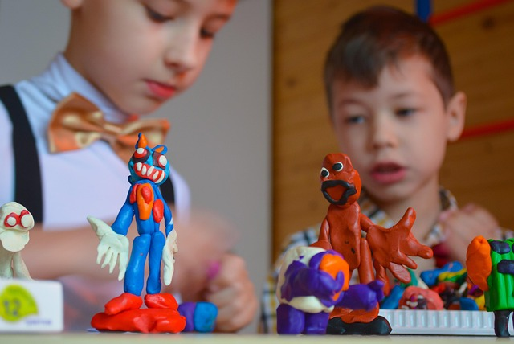
Käsityöllinen
Tavoitteena on tarjota lapsille kokeilun, tutkimisen, yhteisöllisen tekemisen, kokemisen ja oivaltamisen iloa sekä nautintoa työskentelystä, jossa oma luovuus ja kädenjälki näkyvät.
Lapsille tarjotaan mahdollisuuksia itse kokeilla, tutkia ja yhdistellä erilaisia materiaaleja sekä opetella työskentelyssä tarvittavia käsityön tekniikoita.
Lapset saavat ideoida ja toteuttaa erilaisia teoksia ja esineitä.
Lasten kanssa voidaan tarkastella ja hyödyntää sekä lasten taustoihin liittyviä että paikallisia käsityöperinteitä.
Suunnittelutaitoja, luovaa ongelmaratkaisua, hienomotorisia taitoja, rakenteiden, materiaalien ja tekniikoiden tuntemusta sekä muotoilua harjoitellaan lapsille soveltuvien käsityön teknisen työn ja tekstiilityön työtapojen avulla.
  Näitä työtapoja voivat olla esimerkiksi muovailu, leikkaaminen, naulaaminen, sahaaminen ja ompelu.

Slide 14
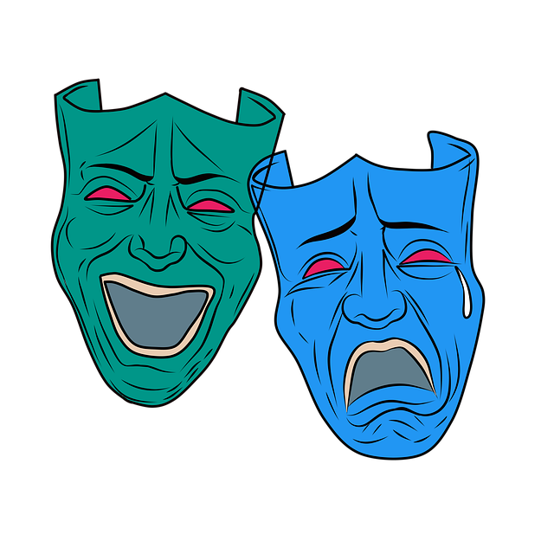
Sanallinen ja kehollinen ilmaisu
Lapsia rohkaistaan sanalliseen ja keholliseen ilmaisuun esimerkiksi draaman, tanssin ja leikin keinoin.
Tavoitteena on, että harjoitukset ja leikit tarjoavat lapsille mahdollisuuden monipuoliseen kielelliseen ja keholliseen kokemiseen, ilmaisuun ja viestintään.
Lasten mielikuvituksesta nousevia tai heidän kokemiaan ja havaitsemiaan asioita työstetään yhdessä.
Lapset saavat kokemuksia sekä spontaanista ilmaisusta että yhteisesti suunnitellusta, toteutetusta ja arvioidusta luovasta prosessista.
Toiminnassa hyödynnetään monipuolisesti esimerkiksi lastenkirjallisuutta, sanataidetta, teatterin eri muotoja, tanssia ja sirkusta.

Slide 15
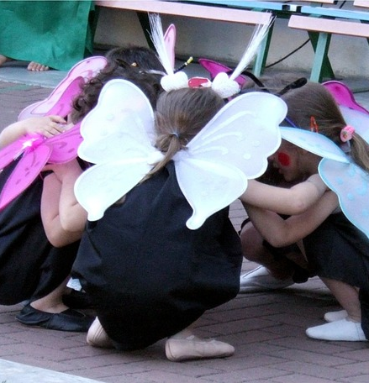
Varhaiskasvattaja
Vastaa päivähoidon taiteellisesta, esteettisestä ja kulttuurisesta kasvatuksesta.
Viikko-ohjelmaan voidaan sisällyttää vuorollaan kuvataiteen, musiikin, käsityön, liikunnan, lastenkirjallisuuden sekä tanssin ja draamakasvatuksen tavoitteellista toimintaa.
Kasvattaja luo mahdollisuuksia lapsille tukemalla itseilmaisua

Slide 16
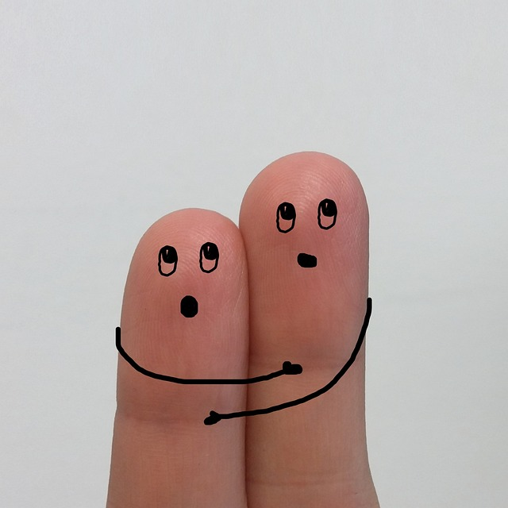
Sinun kokemuksesi?
Mitä odotat ja toivot ilmaisun muotojen harjoitteista?
Ennakkoluulot?
Ikävät odotukset?

Slide 17

Ilmaisun muodot

Slide 18
Kehollinen tietoisuus
Kehollisen ilmaisun toteutus voi olla spontaania tai lapsen osallisuutta korostava yhdessä suunniteltu, toteutettu ja arvioitu luova prosessi.
Tavoitteena on rohkaista lapsia ilmaisemaan itseään.
Toiminnassa heille mahdollistetaan monipuolinen kielellinen kokeminen, ilmaisu ja viestintä.
Draama, tanssi, leikki ovat osa kehollista ilmaisua.
Kehollinen ilmaisu linkittyy myös kasvan, liikun, kehityn – osa-alueeseen liikkumisen osalta.
”Varhaista aikaa – Varhaiskasvatuksen aikaa”

Slide 19
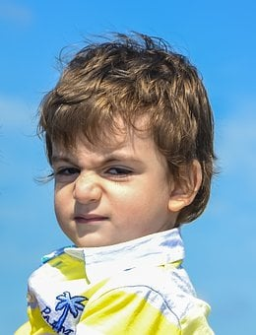
Itseilmaisu
Itseilmaisutaidoilla opitaan itsestään uutta ja opetellaan tuntemaan toisia.
Draamapedagogisin keinoin voidaan saada hiljaisemmatkin lapset mukaan toimintaan, jossa uskaltaudutaan käyttämään itseilmaisua.
Ylipäätään draaman keinoin voidaan tukea itsetunnon kehitystä ja käydä läpi monenlaisia tilanteita ja tunnetiloja.
(Vesterinen 2011, 42-43.)

Slide 20
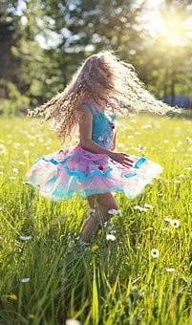
Kehollinen ilmaisu
Leikin, luovan liikunnan ja tanssin kautta lapsi rakentaa terveyttä ja hyvinvointia monipuolisesti, itseohjautuvasti ja yhteisöllisesti.
Aikuisten ilmaisutavat toteutuvat mieluummin sanojen välityksellä, mutta lapselle kehon kieli on välitön tapa ilmaista tunnetiloja ja kokemuksia.
  Kehon kieli on myös tärkeää lapsen ja aikuisen välisessä vuorovaikutuksessa.
Kehollisen ilmaisun ymmärtäminen on keskeinen taito kaikille kasvattajille, erityisesti varhaiskasvatuksen ammattilaisille. (Ruokonen, Rusanen, Välimäki 2009, 18.)

Slide 21
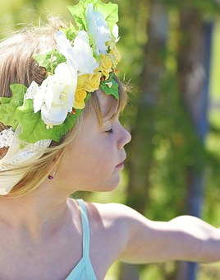
Tanssi ilmaisun muotona
Tanssi on toimintaa, joka saattaa ihmiset yhteen toistensa ja ympäristön kanssa.
Tanssi on kuulunut elämän ja vuodenajan rytmiin
  Ihminen on tanssinut saadakseen eläimien voimia tai yhteyden jumalaan sekä yhteyden jumalaan.
  Ihminen on siis tanssin avulla selvittänyt olemassaolonsa tarkoitusta.
Tanssit ovat olleet aikakauden ja kulttuurin heijastusta
  Miten tanssitaan, miten on tanssittu, ketkä ovat tanssineet, mitä tanssista on ajateltu? Roolit!
  Intiaanitanssit / Keskiajantanssit (piiri- ja ketjutanssi, laulu)

Slide 22
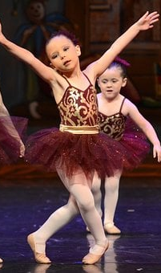
Mitä tanssi on?
Seuratanssia –seurustelun muoto
Kansantanssia – kaikilla kansoilla on omat tanssinsa
Uskollinen tanssi – kunnioitus jumalille
Tanssi voi olla taidetta – klassinen baletti
Nykytanssi – omat ajatukset / kokemukset
Harrastus / vapaa-aika
Luovuus – erilaiset liikkeet, improvisaatioit

Slide 23
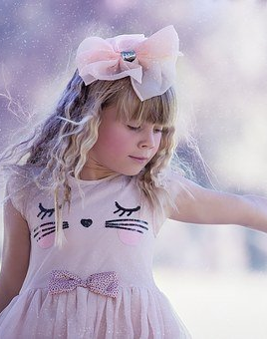
Tassimisen tavoitteet
Samat, mitkä kehollisen ilmaisun tavoitteet
  Rentouttaa (liikkumisesta nauttiminen, muu maailma)
  Kehittää luovuutta (improvisaatio, asioiden pohdinta, liike – mitä haluaa sanoa)
  Kehittää persoonallisuutta (itseluottamus, esiintymiskyky)
  Vaikuttaa sosiaaliseen ja emotionaaliseen kehitykseen (lisää itsetuntemusta, oma keho – roolit – oma tila)
  Oman ruumiin harjoittamista (omat fyysiset rajat, oman kehon hallinta)

Slide 24
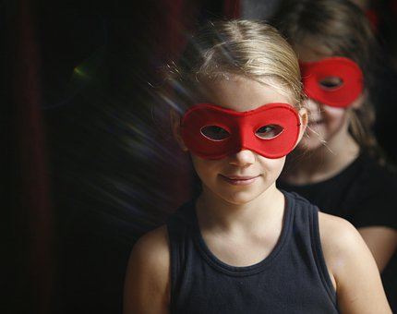
Liike
Liike on osa elämää
Ilman liikettä ei pystyisi ilmaisemaan itseään.
Tanssin välityksellä yksilö voi näyttää, mitä ajattelee ja tuntee jostakin asiasta ja kuinka kääntää sen liikkeeksi.
Tanssiterapia
  Liike luo symboliikkaa ja tunteiden ilmaisua
  Luova liike ja tanssi aukaisee ihmisen mielen ”sopukat” (tietyllä liikkeillä yhteys elimistöön)

Slide 25
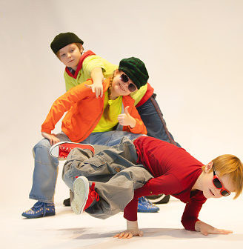
Tanssileikki
Tanssileikkikirja – Paul Rooyackers
  Tanssi ja leikki yhdistetty
  Tanssi on leikkisää liikettä, jossa leikin kokemus muodostaa tanssin liikkeet
  Ruumiinkielen avulla oppii sanomaan, minkä tuntee tärkeäksi, kuinka ajattelee ja tuntee tilanteissa

Slide 26
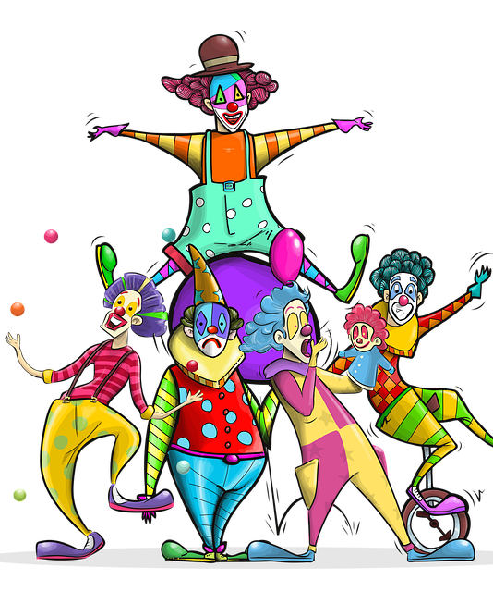
Sirkus pedagogiikka

Slide 27
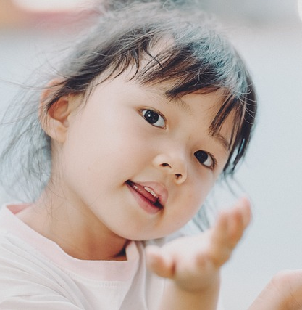
Sanallinen ilmaisu
Sanallisen ja kehollisen ilmaisun tavoitteet ja toteutusmuodot on uudessa vasussa kirjattu samoiksi
  Lapsia rohkaistaan ja heille mahdollistetaan monipuolinen kielellinen kokeminen, ilmaisu ja viestintä.
  Lisäksi suunnittelu-, toteutus- ja arviointiprosessissa korostuu lapsen osallisuus.
  Lastenkirjallisuus, sanataide, teatterin eri muodot, tanssi ja sirkus ovat mainittu esimerkkeinä toteuttaa sanallista ja kehollista ilmaisua.
    Saduista voidaan tehdä pieniä teatteriesityksiä ja kertoa sadun sanomaa toisille omin sanoin, nukke- tai varjoteatterina tai kehollisena ilmaisuna.

Slide 28
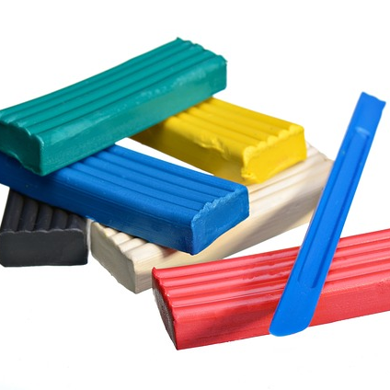
Sanallinen ilmaisu
Sanallista ilmaisua on helposti yhdistettävissä kuvalliseen ilmaisuun.
  Muovailuvahalla tai muovailuvahaan kirjoittaminen on hauskaa. Materiaalina myös jauhot, hiekka, muta ja lumi ovat kiehtovia kirjoitusalustoja. Magneettikirjaimilla voi jättää (salaisia)viestejä toisille.
  Sanoma- ja aikakausilehdistä voidaan leikata sanoja, kirjaimia, kuvia, värejä.
  Oman nimen voi taiteilla eri väreillä kirjaimia opetellen siten, että joka kirjaimelle on oma väri ja tätä kirjainta kirjoitetaan valitun väriselle suorakaiteelle niin monta kuin mahtuu ja suorakaiteet yhdistetään kirjain kerralla koko nimeksi.
  Kuvallistetuilla sanoilla on hauskaa leikkiä erilaisia sanaleikkejä, jolloin sanasta Visa tulee savi ja Isa.

Slide 29

Sanallinen ilmaisu
Materiaalia: kielten rikkaasta maailmasta ja peilata, mitä kaikkea sanallista ilmaisua sillä osa-alueella on tehty.
Eri kulttuurituottajien vierailuja ja taidepajat.
Erilaiset tarinatehtävät ovat hyviä. Valmiiseen tarinaan voidaan pyytää lapsilta sanoja aukkojen täyttämiseen.
  Noppaa heittämällä voidaan myös tehdä tarinoita. Tähän tarvitaan lista, jossa on kuusi henkilöä, kuusi aika määrettä milloin sekä missä ja mitä tapahtui.
  Sanakoneella voidaan tehdä lauseita. Sanakoneeseen tarvitaan kolmenlaisia kortteja: kuka-mitä-missä. Nostamalla sanakoneesta kortteja saadaan aikaiseksi lauseita, joita voidaan jatkotyöstää esimerkiksi kehollisen ilmaisun keinoin vaikkapa pieninä esityksinä esimerkisi tiikeri nukkui autossa.
Runoarvuuttelut
  voi lisätä ääniä tai eleitä. Eli kerrotaan runo esimerkiksi eläimestä, mutta eläintä ei nimetä runossa vaan annetaan vinkkejä. "Se on ihana nöpö, jolla on häntä töpö. Pitkät korvat on, eläin metsien on. Mikä se on?" Näitä runoarvuutteluja voidaan tehdä yhdessä riimipareja hyväksi käyttäen.
https://www.varinautit.fi/

Slide 30

Sadutus
Sadutus on narratiivinen menetelmä, jossa uusi satu tai tarina syntyy kertojan ja saduttajan välillä. Menetelmä on osoittautunut sopivan kenelle vaan iästä ja kulttuurista riippumatta. Eniten sitä on käytetty lasten kanssa, mutta myös nuorten, aikuisten ja vanhusten kanssa.
Sadutus on menetelmä, joka sisältää toisen kuuntelua ja osallisuutta. Sen avulla kuunnellaan lasta, mutta se toimii myös nuorten tai aikuisten kanssa.
Sadutus tuo turvallisuuden ja läheisyyden tunnetta ja siinä pysähdytään kuuntelemaan, mitä toinen haluaa kertoa.
Sadutuksessa nimensä mukaisesti kerrotaan satu tai tarina ja se syntyy kertojan ja saduttajan välille. Kyseessä on narratiivinen, eli kerronnallinen, menetelmä.
Perinteisen sadun kertomisesta sadutus eroaa siten, että lapsen (tai lapsiryhmän) kertoessa aikuinen kirjoittaa sadun aivan kuten kertoja on sen kertonut.
Lopuksi saduttaja lukee kertojalle tekstin ja hän voi tehdä korjauksia, jos tahtoo. Sadutus mahdollistaa osallisuuden tunteen ja näin ollen ehkäisee ulkopuolisuutta.

Slide 31
Sadutus
Pari tehtävä:
  Saduta saduttamisen ohjeistuksen mukaisesti pariasi.
  Kirjaa satu ylös, lue satu sadutettavalle ja anna mahdollisuus sadun muokkaamiseen.
  Tee tarvittavat uudet kirjaukset.
  Vaihtakaa sitten osia. Kun molemmat ovat saduttaneet niin pohdi seuraavia asioita parisi kanssa:
    Mikä oli vaikeaa?
    Mikä helppoa?
    Mihin sinun tulee kiinnittää huomiota saduttaessasi lasta?
    Mitä huomioit, jos kohteena on lapsiryhmä?
    Millaisena pedagogisena menetelmänä koet sadutuksen?

Slide 32
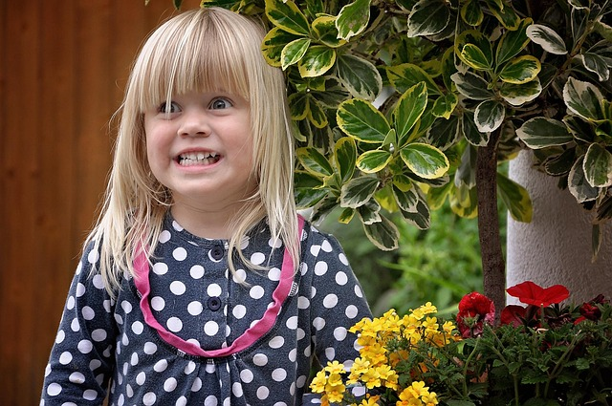
Mitä seuraavaksi?
Ohjattu toiminta
  Miten suunnittelen? Mitä otan huomioon? Työkalupakki & extra ideat?
  Ohjatun toiminnan suunnitelma
Minä ohjaajana? Minä heittäytyjänä?

